Slide 1
Moteur deux temps
La débroussailleuse

Slide 2
I) Injection du carburant II) Mise en route du premier cycle III) Alimentation de la bougie, étincelle et explosion dans la chambre de combustion IV) Mise en mouvement du piston V) Conservation de l’inertie, répétition cyclique → Le moteur est lancé
Fonctionnement :

Slide 3
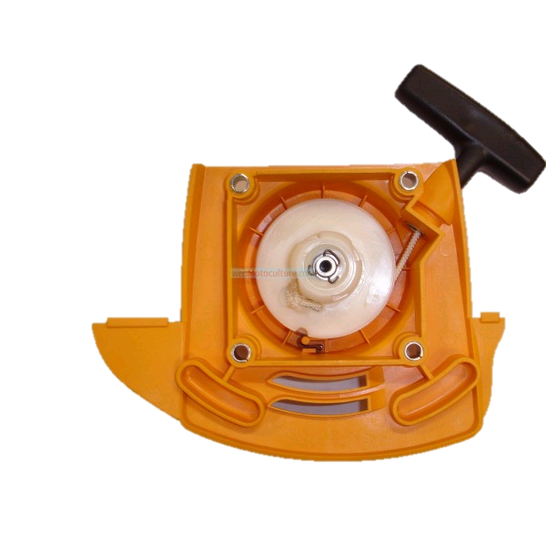
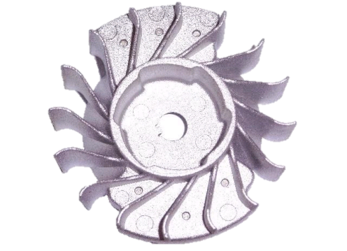
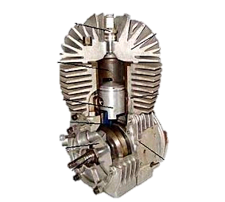
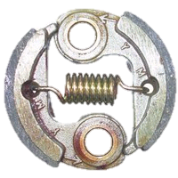
Pièces principales du système :
Le lanceur
Le volant magnétique
Moteur : Ensemble Piston-bielle, chambre de combustion
Embrayage

Slide 4
Lanceur

Slide 5
Décalage de l’engrènement
Force centrifuge
Traction de l’utilisateur

Slide 6
Engrènement

Slide 7
Volant magnétique
: Zone aimantée

Slide 8
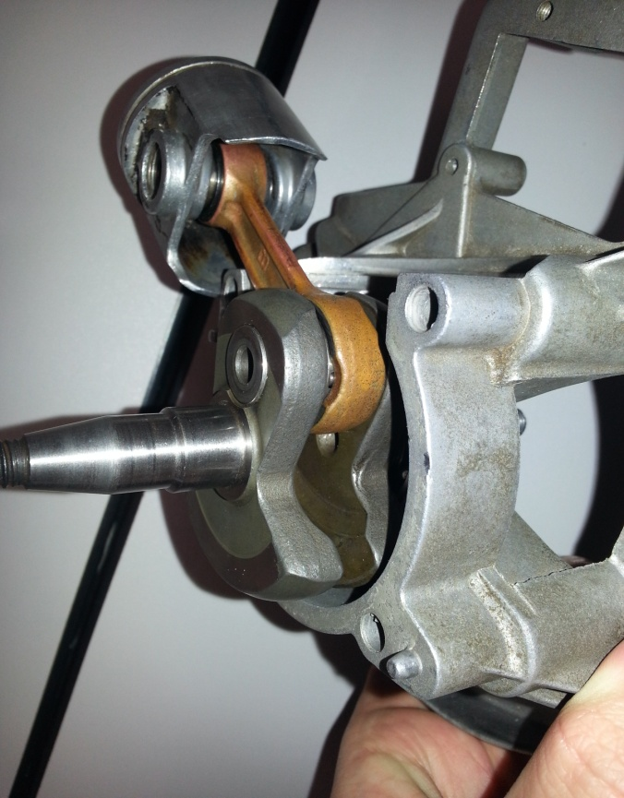
Ensemble piston
La rotation du vilebrequin entraîne la rotation de l’ensemble piston.

Slide 9
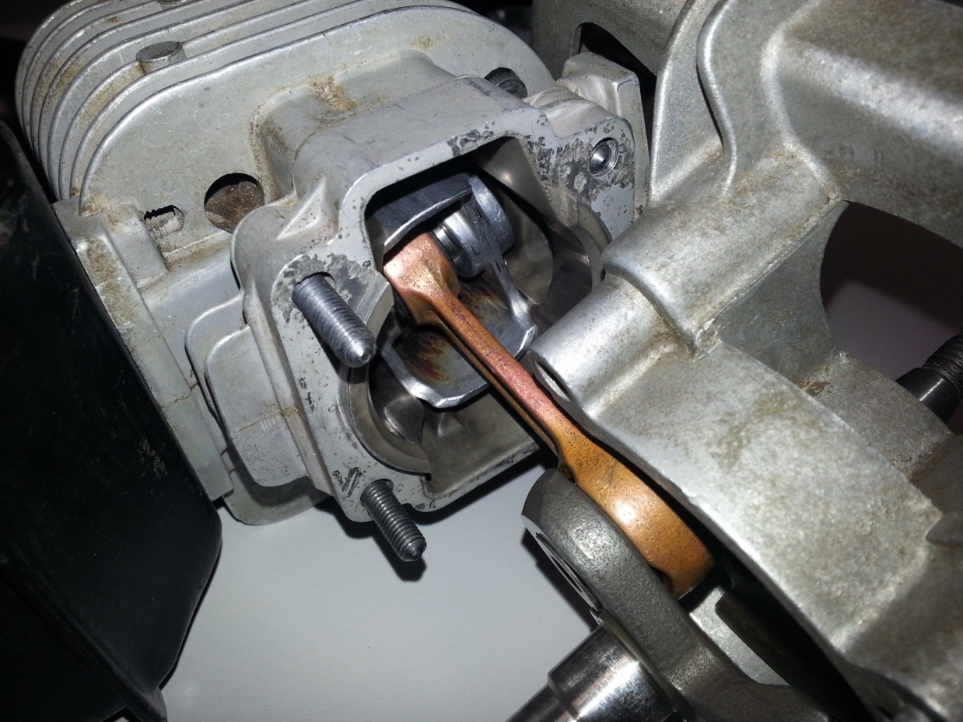
Vue « fermée » de l’ensemble piston
Le piston assure une liaison coaxiale avec le carter

Slide 10
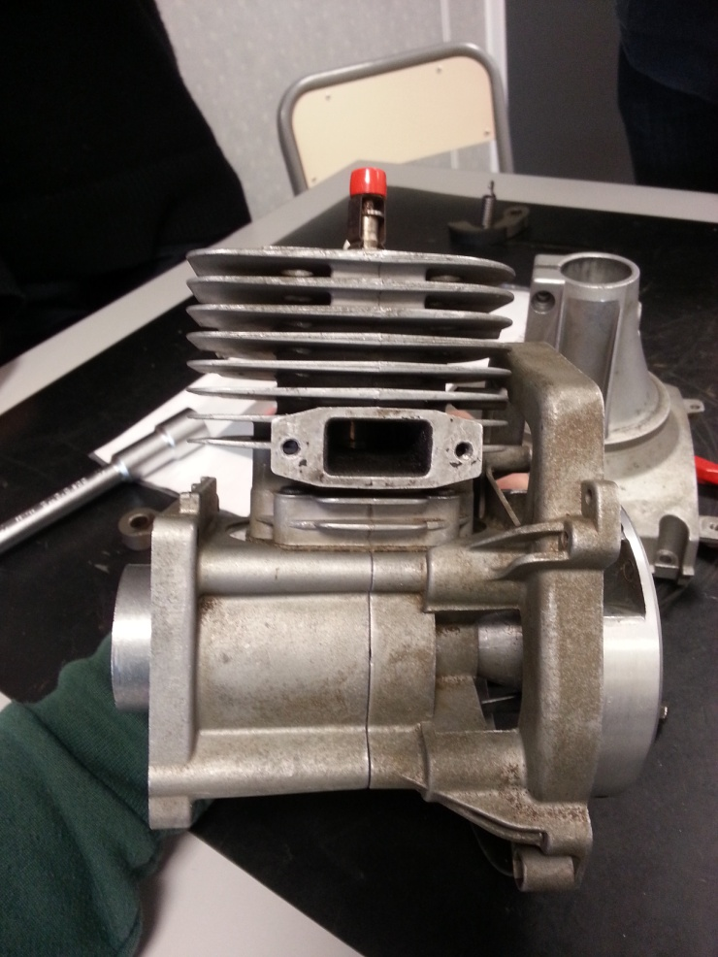
Ensemble carter
Pot d’échappement, bouton d’arrêt, bougie.
Sortie de gaz

Slide 11
Bougie et bouton d’arrêt
Bouton d’arrêt
Bougie

Slide 12
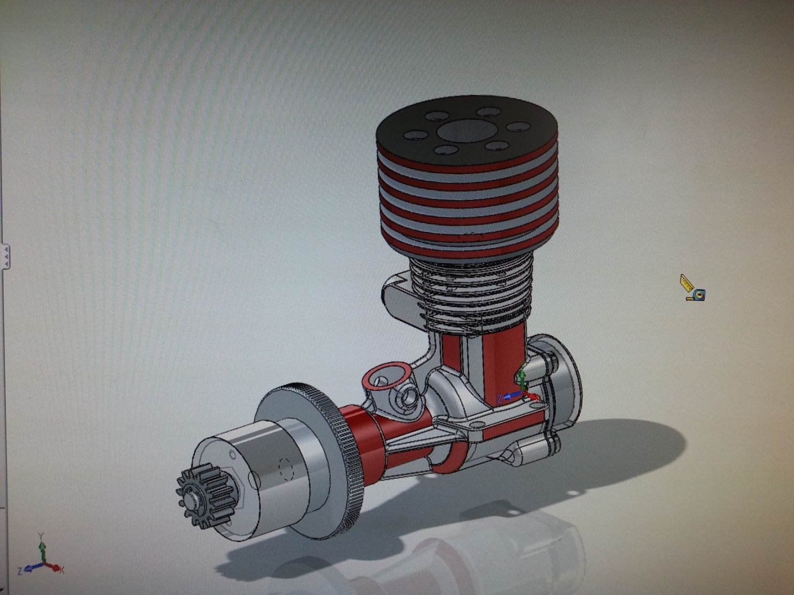
→Fonctionnement concret d’un moteur deux temps

Slide 14
Admission-Compression
Rotations du vilebrequin et de la bielle
Entrée de gaz dans le carter (Admission)
Translation verticale du piston (Compression)

Slide 15
Détente-échappement
Expulsion de gaz brulé vers le pot d’échappement (Echappement)
Translation verticale du piston (Détente) →Temps moteur

Slide 16
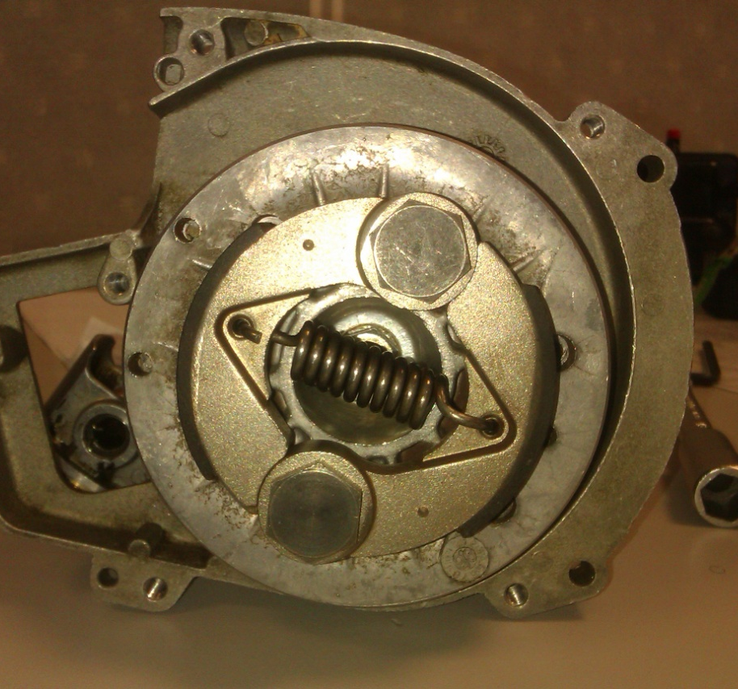
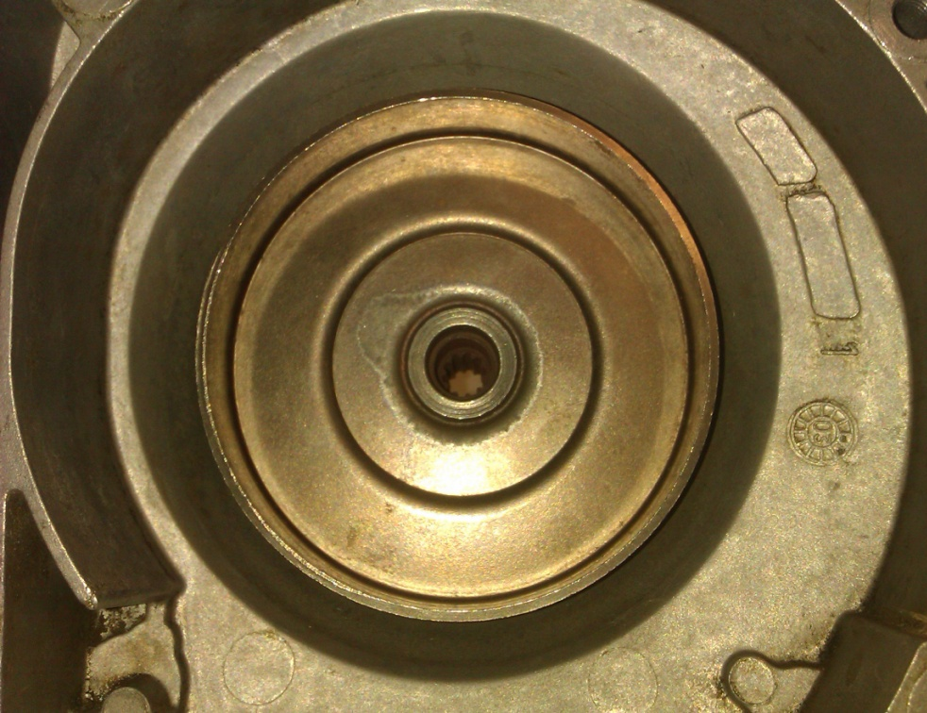
EMBRAYAGE :
Adhérence en rotation
mouvement de rotation de l’arbre de sortie.
Force centrifuge
Zones d’adhérence par contact

Slide 17
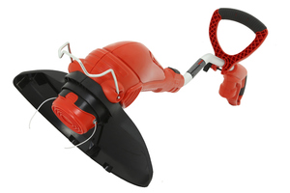

Slide 18
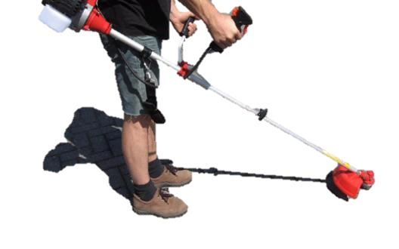
Conclusion
Bon rendement
Poids réduit
Aisément maniable
Bon rapport poids/puissance
Entretien réduit
Cependant, bruit et pollution élevés

